Slide 1
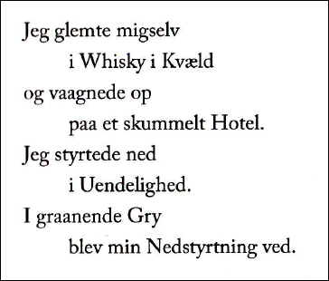
Nydannede ord (neologismer)
Storbyens gedulgte miljøer
Overraskende billedsprog
Tom Kristensen
- og ekspressionismen i litteraturen

Slide 2
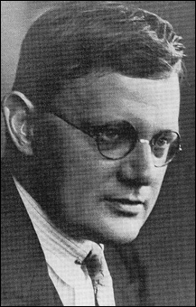
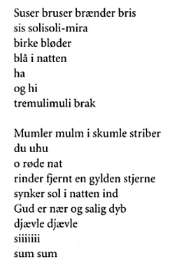
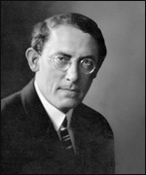
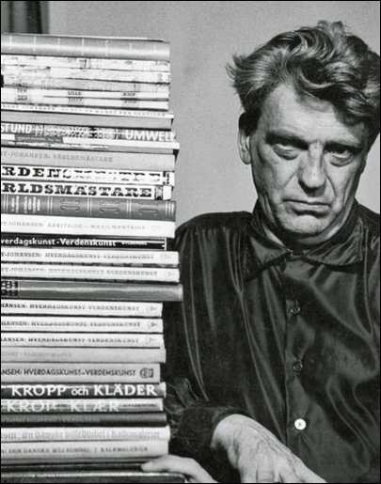
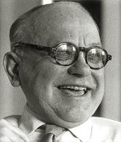
Ekspressionister i dansk litteratur
Tom Kristensen: ret traditionelle former, men med mange ekspressionistiske indslag
Emil Bønnelycke: futuristisk dyrkelse af fart og dynamik, ungdom og storby
Rudolf Broby Johansen: radikalt formsprog, provokation som mål, kritik af sociale forhold
Harald Momberg: eksperimenter hvor lyd (rim, rytme, klang) dominerer over indhold

Slide 3
Ekspressionistiske træk – en ‘top 10’
1. Sanser og sanseprocessen betones (fx mange farver og synæstesier (sanseblandinger))
2. Ofte et storbymiljø, ofte oversete personer og gedulgte miljøer
3. Fascination af det vitale, det kraftfulde (evt. det maskuline)
4. Mange nydannede ord (neologismer), evt. sammensatte ord (composita)
5.Konnotationsrige ord (fx stærke handlingsverber)
6. Voldsomme modsætninger
7. Mange overdrivelser
8. Utraditionelle metaforer/sammenligninger
9. Talesprogspræget ordvalg og sætningsopbygning
10. Ord og navne, der klinger eksotisk el. er hentet fra populærkultur (fx reklamer, film)

Slide 4
Ekspressionistiske træk
INDHOLD
Tema, budskab, motiver: ‘storbyromantisk’ dyrkelse af storbyens figurer og miljøer:
det vitale, det spontane, det naturlige menneske som værdi
hos storbyens (perifere, ubesungne) helte/ofre, placeret i typiske (men gedulgte, ubesungne) miljøer
FORM - generelt: kraftfuldt og intensivt + subjektivt og oplevelsespræget
Betoning af sansning og sanseprocessen, især syn (farver) og hørelse (lyde, replikker), som understreger det subjektive og oplevelsesprægede
Mange modsætninger
Mange overdrivelser
Ofte præget af (ofte grotesk) humor

Slide 5
Tom Kristensen
1893: født i London i håndværkerfamilie
1901-: i København – folkeskole, gymnasiet, universitetet
1919: Uddannet som cand.mag. I dansk, engelsk, tysk ved Kbh. uni.
1920erne: på Politiken som litteraturanmelder og kritiker – alkoholkultur
1920: debut med digtsamlingen ”Fribytterdrømme”
1921: romanen ”Livets Arabesk” om tidens mange livsanskuelser
1922: studierejse til Japan og Kina
1927-30: skriver romanen ”Hærværk” om værditab og drukture
1930-: flytter fra København til Thurø v. Svendborg (bliver selv afholdsmand)

Slide 6
Tom Kristensen - udvalgte digte
1. Fribytter (Fribytter, 1920)
2. Henrettelsen (Påfuglefjeren, 1922)
3. Morgen (Fribytter, 1920)
4. Det blomstrende slagsmål (Fribytter, 1920)
5. Nat i Berlin 1921 (Verdslige sange, 1927)
6. Aften (Fribytter, 1920)
7. Landet Atlantis (Fribytter, 1920)
Paropgave:
- Lav analyse og fortolkning m. fokus på ekspressionistiske træk og præsenter for klassen

Slide 7
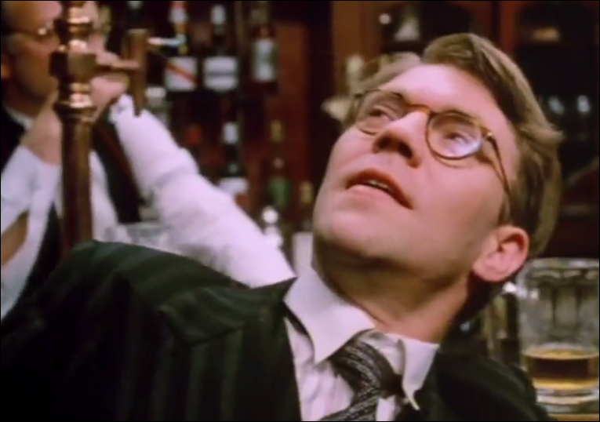
Tom Kristensen: ”Hærværk” (1930)
Ole Jastrau er træt af pligter og rutiner i job og parforhold
Han beslutter sig for at ‘gå i hundene’
Aftener på stam-beværtningen ”Bar des Artistes” med jazz, øl og ”den evige Kjær” som omdrejningspunkt
Fra 1977-filmatiseringen

Slide 8
Inspiration: Nietzsche
Gør op med kristendommens slavemoral, der løfter offeret (den lidende Jesus) op som et ideal
Betoner i stedet viljen til magten hos det handlekraftige individ, ‘overmennesket’
Peger på nihilismen som livsposition: et opgør med alle givne værdier og meningssystemer, herunder religion (”Gud er død”)

Slide 9
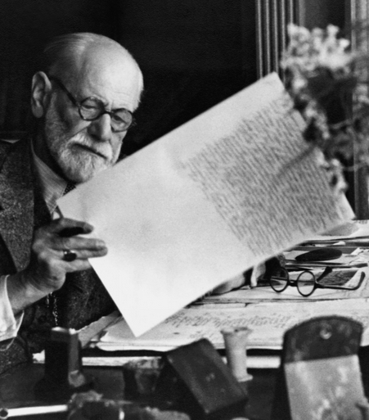
Inspiration: Freud
Mennesket er ikke ‘herre i eget hus’: det ubevidste er en uerkendt indre faktor
Det ubevidste rummer sin egen dynamik eller logik, primærproces-tænkningen
Id’et som kilde til både livgivende energi (seksualitet, kreativitet) og destruktion

Slide 10
Ekspressionistiske træk
Særligt vedr. billedsprog
Mange utraditionelle sammenligninger/metaforer, der trækker overraskende ligheder frem mellem de mest forskelligartede ting
Mange løsrevne detaljer, der skal opfattes som metonymier (som detaljer i en helhed læseren så selv skal forestille sig) skærper indtrykket af en sanseoplevelse
Særligt vedr. ordvalget
Generelt ord med mange konnotationer (fx mange kraftfulde handlingsverber, færre neutrale/blege tilstandsverber)
Mange nydannede, sammensatte ord (neologismer)
Mange fremmedartede ord og navne, der klinger eksotisk, evt. primitivt
Mange ord og udtryk der er inspireret af populærkultur og medier, fx reklamer og varer
Talesprogspræget ordvalg og sætningsopbygning

Slide 11
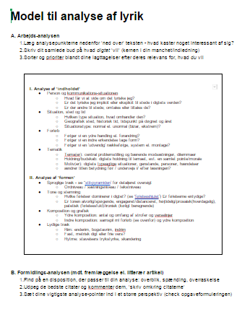
Hjælp til analyse af lyrik
Find model her

